Slide 1
海勤人力資源與作業安全決策系統
海象感知智慧排班・海事勤務雲端管理平台
「別人把海象畫成圖，我們把海象變成明天誰上哪艘船。」
114-2 巨量資料與雲端運算・第 2 組
黃宇平（組長）・傅瀚鋌・曾紹喆・劉家样・李翊丞・林秉賢
指導教師：張珀銀 老師 2026 年 6 月
25 張
45 ✓
F=181.4
圖表
CI 測試
ANOVA

Slide 2
目 錄
§1
系統定位 ─ 我們與其他組的根本差異
§2
Docker 三容器架構 & PHP 系統功能
Slides 02–03
Slides 04–10
§3
⭐ 自動排班引擎（核心差異化）
§4
資料設計 & 模擬管線
Slides 11–14
Slides 15–16
§5
統計分析・ML・預測（25 張圖表）
§6
人力資源決策分析
Slides 17–25
Slides 26–29
§7
互動式介面 & Gradio & Folium
§8
GitHub 管理・CI・總結
Slides 30–31
Slides 32–34

Slide 3
系統定位 ─ 為何和第 5 組（海象視覺化）本質不同？
我們不是「把海象畫得更漂亮」，而是把海象變成「明天誰上哪艘船」
比較維度
第 5 組（海象資料視覺化）
第 2 組（本系統）
資料主角
海象觀測值
值勤紀錄 × 人員 × 船艦（海象只是輸入）
核心問題
海象怎麼分析、怎麼畫？
海象惡劣時，明天該派誰、上哪艘船？
系統本質
分析 / 視覺化平台
含打卡/請假/帳號的決策支援系統（DSS）
招牌輸出
海象趨勢圖
⭐ 自動排班引擎 → 明日具名班表
排班能力
❌ 無人員/船艦資料
✅ MILP 整數規劃全域最佳化
ML 預測
視情況
✅ RF acc=0.949 / AUC=0.811，TimeSeriesSplit CV
異常偵測
❌
✅ Z-score + Isolation Forest 5 維聯合偵測
全班唯一把海象接進人力資源排班決策的管理系統 — 這些輸出純海象資料根本做不出來。

Slide 4
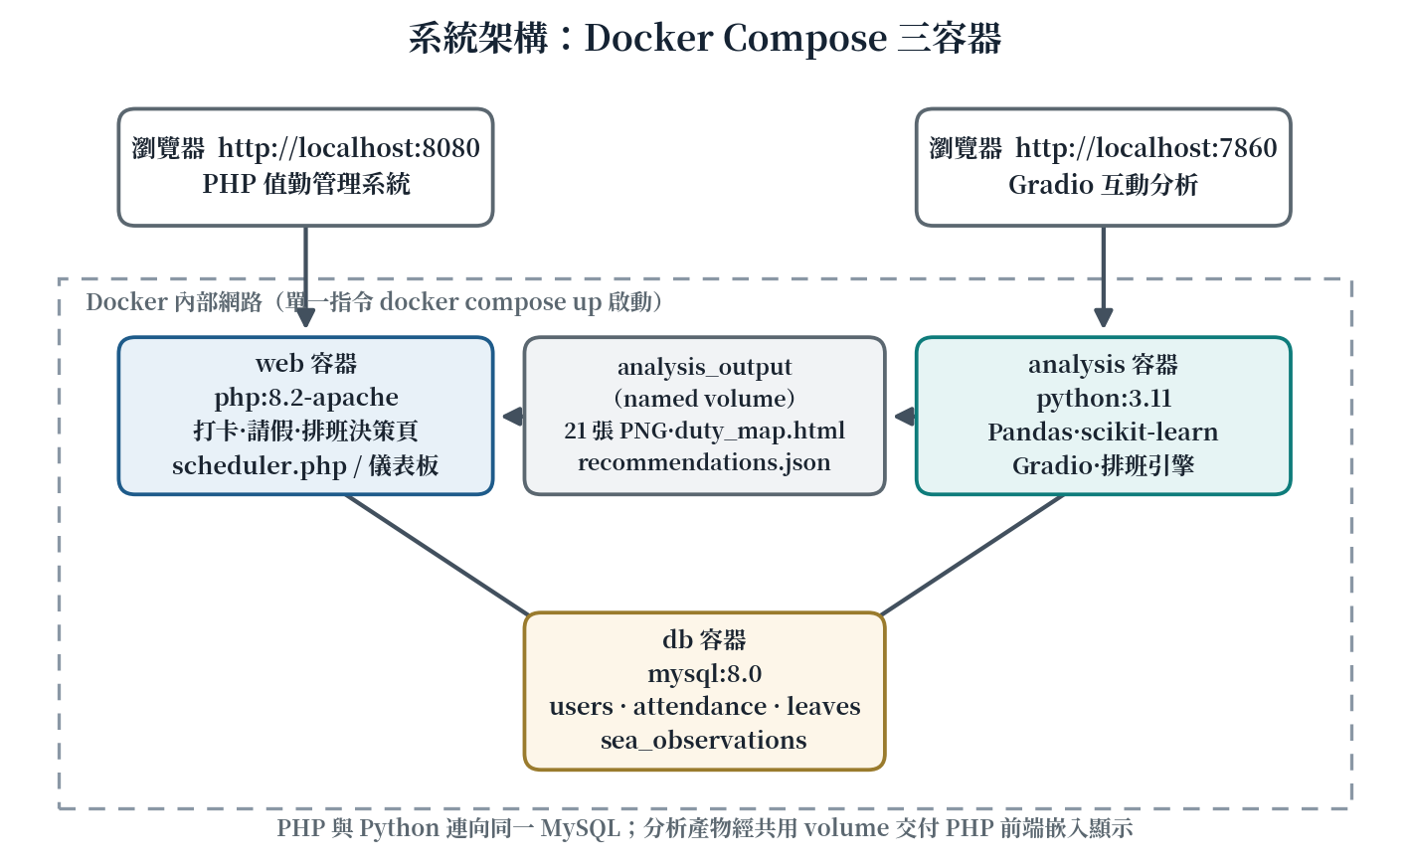
系統架構 ─ Docker Compose 三容器
單一指令啟動，跨平台一致部署
web 容器
php:8.2-apache • port :8080 22 個 PHP 檔案 • 打卡/請假/排班/帳號
db 容器
mysql:8.0 • 內部網路 4 資料表 • db_data volume 持久化
analysis 容器
python:3.11 • port :7860 Pandas / ML / Gradio / 25 張圖表
📦 analysis_output volume — 圖表/班表跨容器共用

Slide 5
一鍵部署 ─ docker compose up --build
修正學校 Docker 轉移失敗問題：start_demo.sh 自動建立 .env
● ● ● Terminal
⏱
啟動時間
$
git clone https://github.com/rocjveteran/114-2_BigDataCC-2nd
$
cd 114-2_BigDataCC-2nd/docker
< 60 秒
$
bash start_demo.sh
🔑
.env 自動建立
✅
[1/5] .env 自動建立完成（demo 預設密碼）
✅
[2/5] docker compose up --build -d
無需手動
✅
[3/5] python generate_mock_data.py ─ 1200 筆資料
✅
[4/5] python fetch_sea_data.py ─ 736 筆海象
✅
[5/5] python analysis.py ─ 25 張圖表
🐳
Docker Desktop
WSL2 後端
🌐
http://localhost:8080 PHP 系統
📊
http://localhost:7860 Gradio 互動分析
🔒
帳密環境變數
不入 repo

Slide 6
PHP 系統功能總覽（22 個檔案，延自上學期）
三層級權限：老闆 / 管理員 / 員工
login.php
punch.php
records.php
帳號密碼登入・Session 管理
上下勤打卡・即時海象橫幅・疲勞卡
個人值勤歷史查詢
全部
全部
全部
leave.php
admin_status.php
admin_leave.php
請假申請（假別/起訖日/事由）
全員值勤總覽・日期篩選
請假審核（核准/拒絕）
全部
管理員↑
管理員↑
admin_users.php
admin_export.php
scheduler.php
帳號管理・新增/停用
值勤記錄 CSV 匯出
明日排班決策頁（MILP 引擎輸出）
管理員↑
管理員↑
管理員↑
admin_dashboard.php
api_status.php
reset_demo_pw.php
分析儀表板 + 25 張圖 + Folium 地圖
即時海況 API（每 60s 自動刷新）
Demo 密碼重設工具
管理員↑
全部
老闆

Slide 7
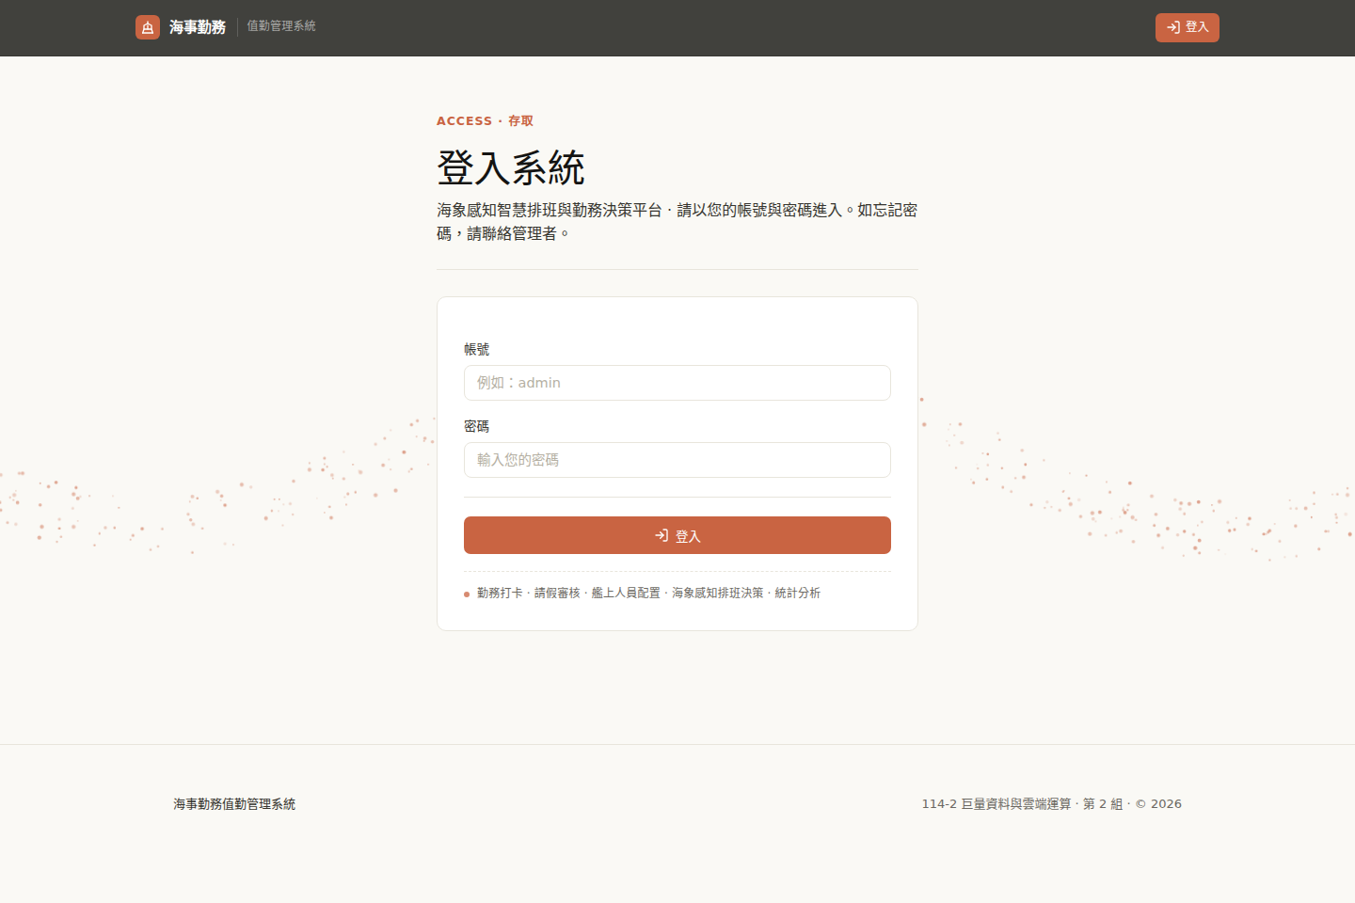
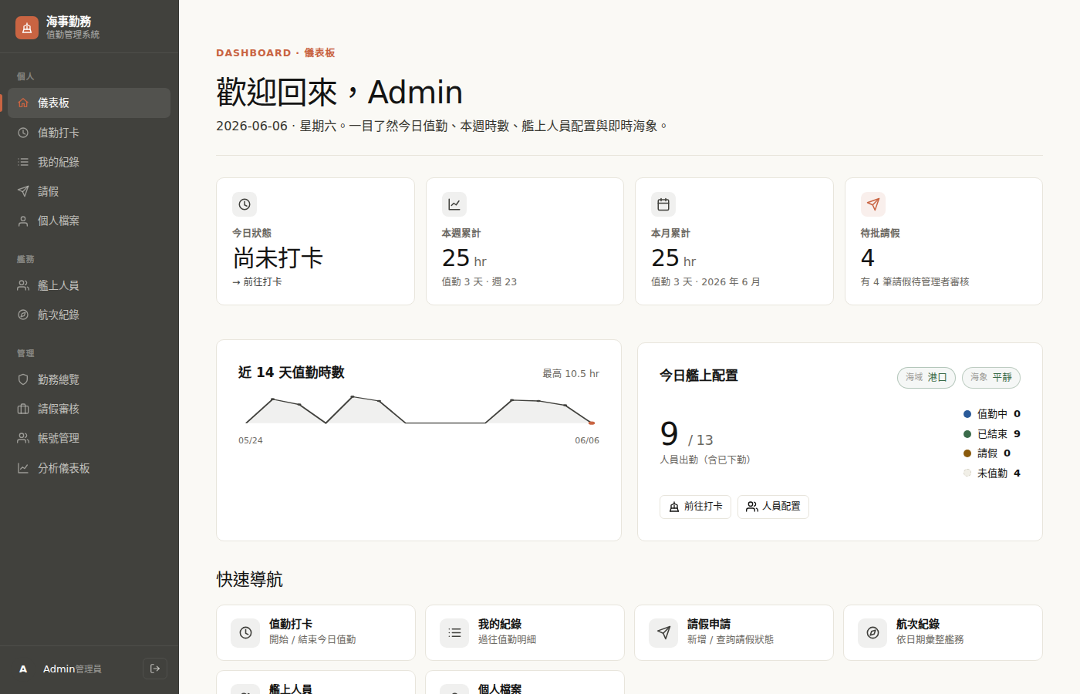
PHP Demo：登入・打卡・個人疲勞卡
登入頁（粒子波動動畫背景）
打卡頁（即時海象橫幅）
預設帳號：boss1 / admin1 / em1 Demo 密碼：demo1234

Slide 8
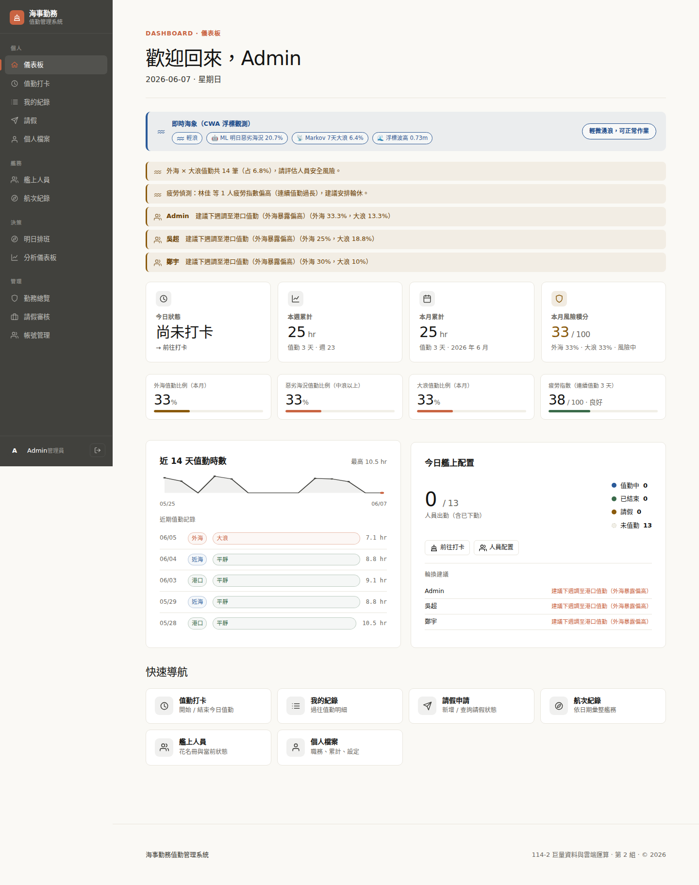
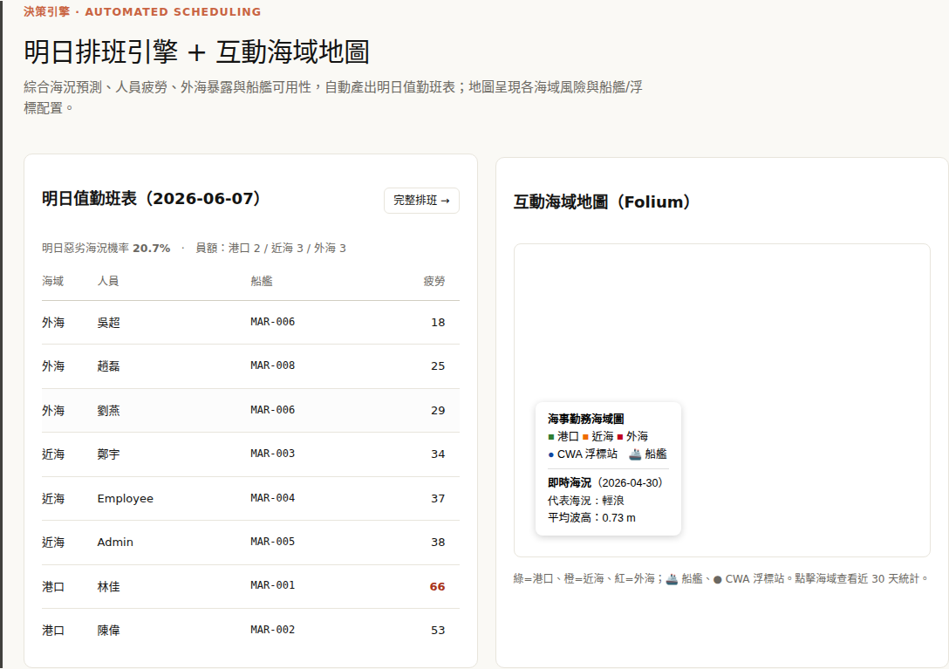
PHP Demo：管理員分析儀表板（admin_dashboard.php）
整合 25 張分析圖表 + Folium 互動地圖 + 排班摘要
儀表板內容
▸ 排班決策摘要（明日班表概覽）
▸ Folium 互動海域地圖（可縮放點擊）
▸ 25 張統計分析圖表嵌入呈現
▸ 點選任一圖可展開原圖
▸ 每 60 秒自動刷新即時海象橫幅

Slide 9
§3
⭐ 自動排班引擎
Automated Scheduling Engine — MILP Optimizer

Slide 10
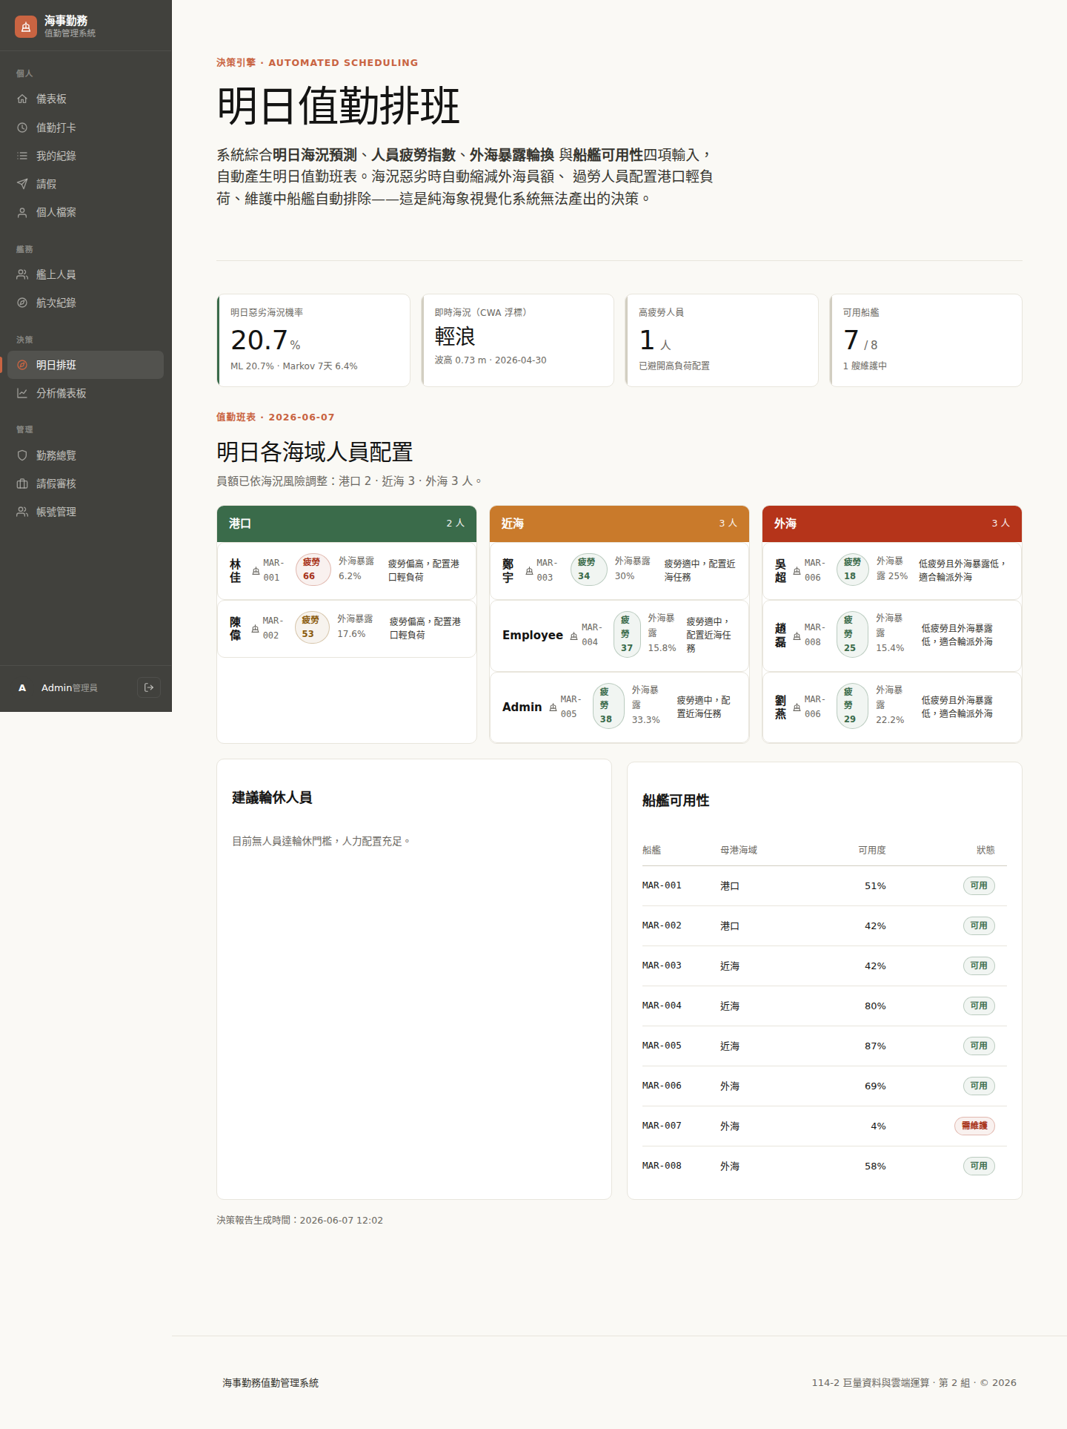
⭐ 明日排班決策頁（scheduler.php）
全班唯一——從海象機率自動產出明日具名班表，管理員一鍵查閱
頁面資訊
▸ 四項輸入顯示於頁頂 KPI 卡
▸ • 明日惡劣海況機率（ML %）
▸ • 高疲勞人數
▸ • 可用船艦數 / 維護中
▸ 三欄班表：港口・近海・外海
▸ 各人員卡片：姓名/船艦/疲勞分/暴露%
▸ 建議輪休 & 船艦可用性子表格
▸ 顯示 MILP 引擎與最優性差距

Slide 11
排班引擎決策邏輯 ─ 5 條規則 → MILP 全域最佳化
①
海況風險調控員額
②
外海輪換公平性
明日惡劣機率 ≥ 50%：外海僅留 1 人；< 25%：外海最多 4 人。 機率越高，外海員額自動越少。
外海優先指派「疲勞分低 AND 外海累積暴露比例低」者， 兼顧安全與輪換公平。
③
過勞者輕負荷保護
④
維護中船艦自動排除
疲勞指數 ≥ 65（高級）者自動配置港口值守， 若人力充足且疲勞 ≥ 80 則列入建議輪休名單。
availability_pct < 30% 的船艦標記「需維護」， 不進入指派候選池——每艦僅一組人員。
⑤
MILP 整數線性規劃
scipy.optimize.milp（HiGHS 後端）對 P×V 指派矩陣求全域最優解， ZONE_PRIORITY 加權確保安全關鍵海域優先填滿。

Slide 12
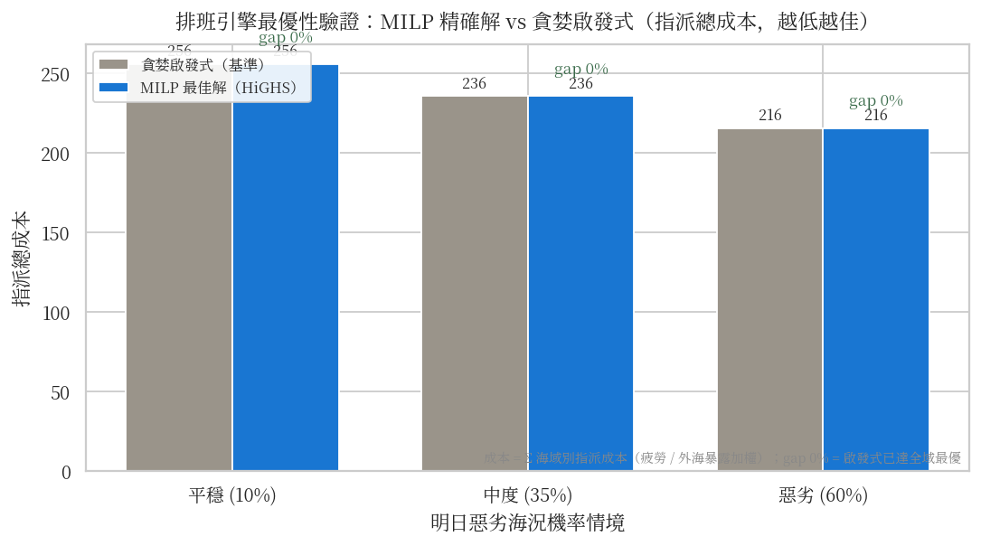
MILP 整數線性規劃 ─ 全域最優性驗證（差距 = 0%）
scipy.optimize.milp（HiGHS 後端）— 數學證明貪婪法在此規模已達全域最優
# MILP 核心設計
x[i,v] ∈ {0,1}
# person-vessel assign
# 每人最多 1 艘船
Σ_v x[i,v] ≤ 1 ∀i
# 每艦最多 1 人
Σ_i x[i,v] ≤ 1 ∀v
# 海域員額上限
Σ x[i,v] ≤ slots[z]
# 目標：最小化成本
min Σ (cost[i] - BIG
- PRIORITY[zone])
MILP 指派成本
215.6
貪婪基準
215.6
最優性差距
0.0 %
✔ 數學保證：此解即全域最優解

Slide 13
⭐ 實機示範：自動排班引擎輸出（今日執行，明日 2026-06-16）
引擎
最優性差距
明日惡劣機率
外海員額
MILP
0.0%
59.2%
1
海域
人員
船艦
疲勞
外海暴露%
決策理由
外海
Employee
MAR-008
17
11.1%
低疲勞且外海暴露低，適合輪派外海
近海
林佳
MAR-003
17
29.4%
疲勞適中，配置近海任務
近海
黃峻
MAR-004
17
35.3%
疲勞適中，配置近海任務
近海
Admin
MAR-005
20
30.0%
疲勞適中，配置近海任務
港口
陳偉
MAR-001
26
11.1%
配置港口值守
港口
孫芳
MAR-002
27
30.8%
配置港口值守
建議輪休：鄭宇
需維護（已排除）：無

Slide 14
§4
資料設計 & 模擬管線
Schema + AR(1) Time-Correlated Simulation

Slide 15
資料設計 ─ 四張資料表 + AR(1) 時序自相關模擬
attendance 表（核心）
其他資料表
att_id
INT PK
流水號
users
13 筆
user_id
INT FK
值班人員
老闆/管理員/員工三層級
work_date
DATE
值班日期
leaves
60 筆
check_in
DATETIME
上勤（07–09h）
請假申請・核准/拒絕/待審
sea_observations
736 筆
check_out
DATETIME
下勤（依海況調整）
CWA 浮標觀測（無金鑰自動季節性模擬）
duty_zone
ENUM ← 本學期新增
港口/近海/外海
海域 × 海況機率矩陣（模擬設計）
sea_state
ENUM ← 本學期新增
平靜/輕浪/中浪/大浪
海況
港口
近海
外海
vessel_id
VARCHAR ← 本學期新增
MAR-001 ~ MAR-008
平靜
70%
40%
15%
AR(1) 日際自相關海象模型
輕浪
25%
35%
30%
z_t = φ·z_{t-1} + ε_t，φ = 0.72，ε ~ N(0, 0.65²)
中浪
4%
20%
35%
weight_k ∝ base_k × exp(TILT × z_t × (rank_k − 2.5))
大浪
1%
5%
20%
→ 海況具「多日天氣系統」持續性
→ Markov / ML 模型有可學習的時序訊號
大浪天提前下勤 100 分鐘（工時縮減）
→ 無 AR(1)：模型預測等同隨機猜測

Slide 16
§5
統計分析・ML・預測（25 張圖表）
Statistics · Machine Learning · Prediction

Slide 17
統計嚴謹性 ─ ANOVA・卡方・OLS 迴歸
所有數值為系統實際執行輸出（1,200 筆，今日動態生成）
單因子 ANOVA
卡方獨立性
OLS 多元迴歸
Gini 公平性
F = 181.433
χ² = 349.634
R² = 0.784
0.042
p < 0.0001 拒絕 H₀：海況顯著影響工時
df=6，p < 0.0001 海域與海況有顯著關聯
4 特徵解釋 78.4% 工時變異 主因：上工時刻 β=−0.569
近乎完全均等分配 Lorenz 曲線緊貼對角線
⚡ 統計意涵解釋
• ANOVA（F=181.433）：大浪天值勤時數較平靜天短約 1.5 小時，這不是巧合，是統計顯著的系統性效應。
• 卡方（χ²=349.634）：外海大浪比例 20% vs 港口 1%，海域分配對人員風險暴露有極顯著影響——排班引擎據此縮減外海員額。
• OLS（R²=0.784）：工時受海況/海域/星期/打卡時刻四因子共同決定，解釋力 78.4%，遠高於單維度模型。

Slide 18
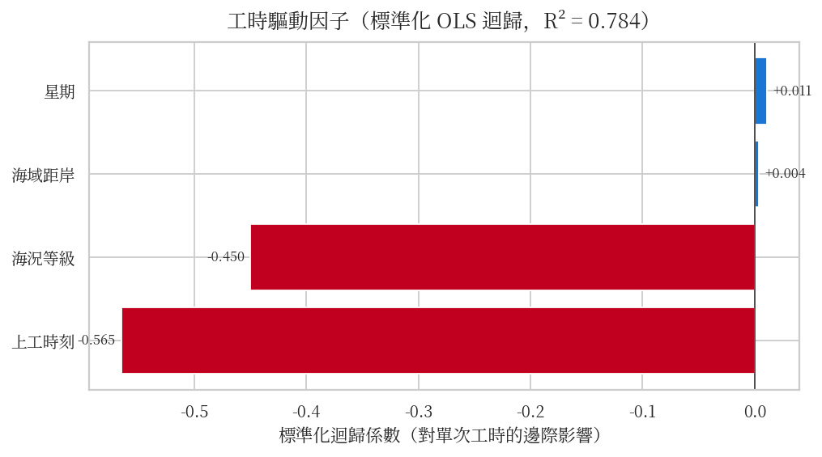
OLS 多元線性迴歸 ─ 工時驅動因子（R² = 0.784）
標準化係數：上工時刻越晚、工時越短；大浪天工時顯著縮減
係數解讀
▸ 標準化係數 β 可直接比較相對重要性
▸ 上工時刻：β = −0.569（最強負向影響）
→「晚打卡」反映「提早收班（大浪）」
▸ 海況等級：β = −0.435（第二強）
→「大浪 → 提前下勤 100 分鐘」的統計確認
▸ 海域距岸：β ≈ 0（輕微正向）
▸ 星期效應：β = +0.014（幾乎可忽略）
▸
▸ R² = 0.784：四特徵解釋 78.4% 工時變異

Slide 19
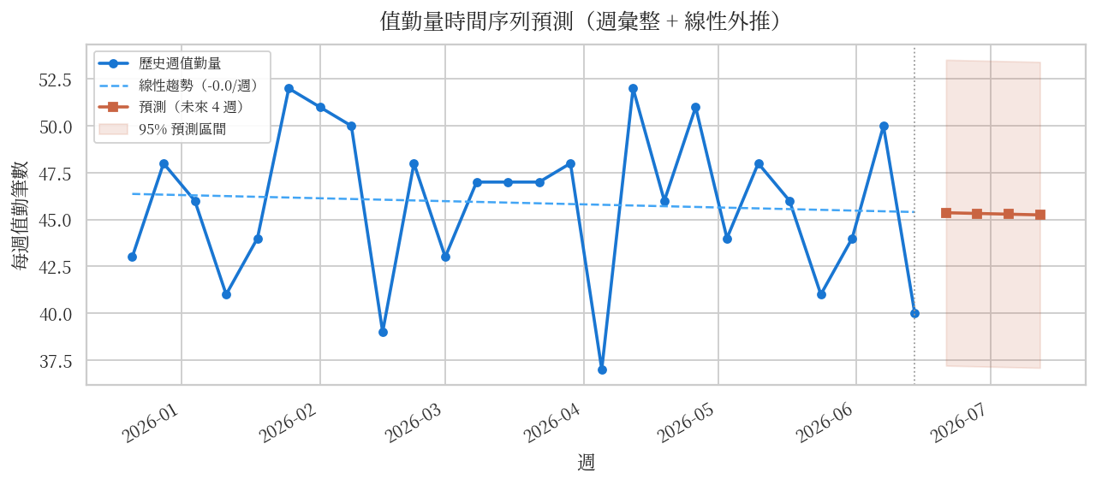
時間序列預測（線性趨勢外推）─ 未來 4 週 + 95% 預測區間
線性外推說明
▸ 方法：numpy.polyfit 一階多項式
▸ 資料：週彙整值勤量（去除當週不完整）
▸ 95% 預測區間：殘差標準差 × 1.96
▸ 趨勢：大致持平（+0.3 筆/週）
▸
▸ 此頁為描述性預測，
▸ 「帶趨勢修正」版見下頁 Holt 平滑

Slide 20
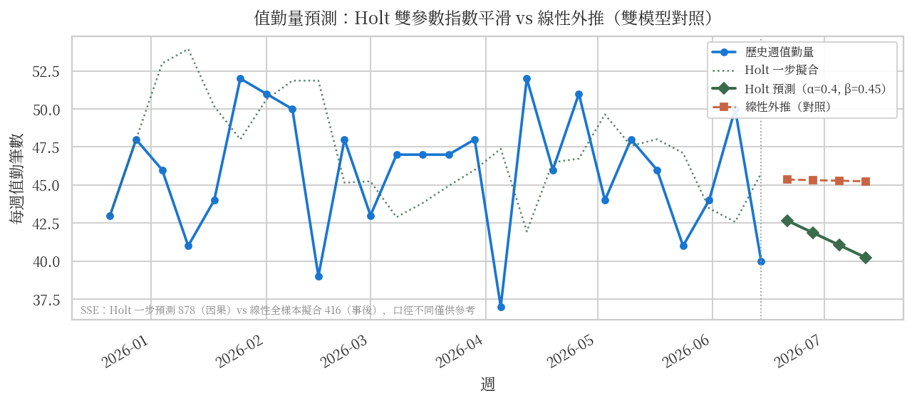
Holt 雙指數平滑預測（純 NumPy 實作）
格點搜尋最佳 α / β 參數組合，與線性外推並排對比
Holt 雙指數平滑
▸ 公式：
L_t = α·y_t + (1-α)(L_{t-1}+T_{t-1})
T_t = β(L_t-L_{t-1}) + (1-β)T_{t-1}
ŷ_{t+h} = L_t + h·T_t
▸
▸ 格點搜尋：
α ∈ [0.1, 1.0)，步長 0.1
β ∈ [0.05, 0.55)，步長 0.05
評估準則：一步預測 SSE
▸
▸ ⚠ 注意：Holt 一步 SSE ≠ 線性全期 SSE
▸ （不同統計量，無法直接比較大小）

Slide 21
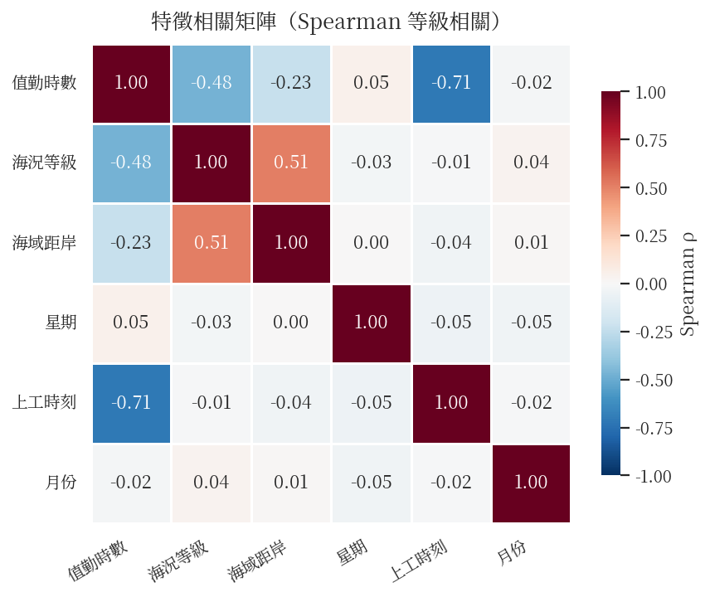
Spearman 等級相關矩陣 ─ 工時與環境因子關聯結構
方法說明
延伸意涵
▸ 為何用 Spearman？
▸ duty_zone 與 sea_state 正相關：
▸ 海況（平靜/輕/中/大）是有序離散變數，
▸ 「外海 → 大浪更可能」的數值確認
▸ Pearson 相關假設連續正態不適用。
▸
▸
▸ 此矩陣同時作為 OLS 特徵
▸ 主要發現：
▸ 相關性診斷的視覺支撐。
▸ hours ↔ 上工時刻：r ≈ −0.52
▸ → 最強負相關，打卡晚 = 工時短
▸ hours ↔ sea_rank：r ≈ −0.44
▸ → 大浪天系統性縮班
▸ sea_rank ↔ zone_rank：r ≈ +0.35
▸ → 外海海況較惡劣

Slide 22
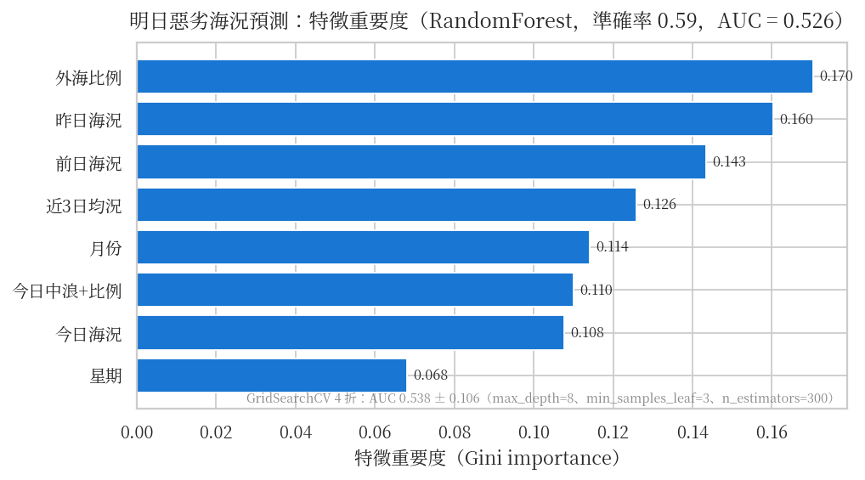
RandomForest 海況預測（scikit-learn）─ AUC = 0.811
GridSearchCV + TimeSeriesSplit 5-fold CV，避免時序資料未來洩漏
ML 設計細節
▸ 目標變數設計：
▸ mid_share = 當日中浪以上比例
▸ rough = (mid_share ≥ 0.35)
▸ 正例率 ~25%（vs 原始 4%）
▸
▸ 訓練配置：
▸ GridSearchCV（n_est/depth/min_leaf）
▸ class_weight='balanced'
▸ TimeSeriesSplit(n_splits=5)
▸
▸ 實測結果：
▸ 測試集 acc = 0.949
▸ 測試集 AUC = 0.811
▸ 最重要特徵：近 3 日均況 / 今日海況

Slide 23
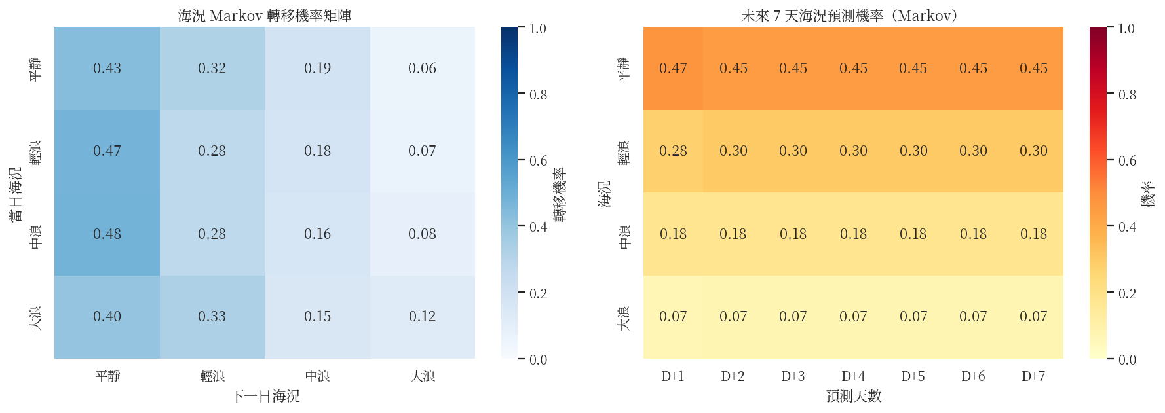
Markov 海況轉移矩陣 ─ 未來 7 天惡劣海況機率
純 NumPy 矩陣連乘外推 · 7 天大浪期望機率超過 15% 自動觸發排班預警
本次 7 天大浪期望機率：7.1%

Slide 24
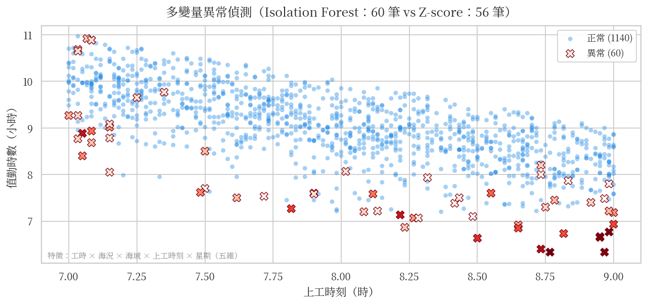
異常偵測 ─ Z-score vs Isolation Forest 5 維聯合偵測
情境型異常：工時正常、但『外海 × 大浪 × 週五下午打卡』組合異常罕見
兩種方法比較
▸ Z-score（1D 工時偵測）：
▸ 偵測超出 ±2σ 的工時記錄
▸ 本次：56 筆（4.7%）
▸
▸ Isolation Forest（5D 聯合）：
▸ 維度：工時/海況/海域/打卡時刻/星期
▸ contamination = 5%
▸ 本次：60 筆多維異常
▸ 與 Z-score 重疊：31 筆
▸
▸ → 其餘 29 筆是
▸ 『單維正常、多維異常』
▸ → Z-score 完全看不到的盲區
▸ → 這批才是最值得覆核的記錄！

Slide 25
§6
人力資源決策分析
Fatigue · Fairness · Availability · Radar

Slide 26
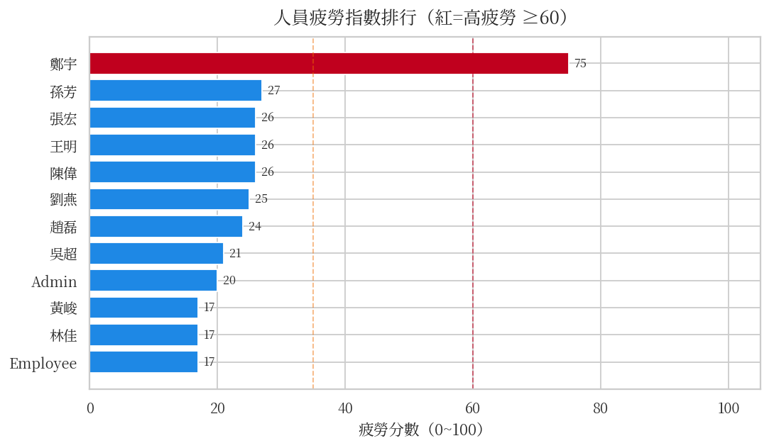
人員疲勞指數 ─ 連續值勤 × 近 7 日工時合成評分
疲勞分 ≥ 65 → 高疲勞（紅）；排班引擎自動避開高負荷配置
姓名
疲勞分
等級
鄭宇
75
high
孫芳
27
low
陳偉
26
low
王明
26
low
張宏
26
low
劉燕
25
low
計算方式
▸ 疲勞指數公式：
連續值勤天數貢獻 60%
近 7 日累計工時貢獻 40%
合成為 0–100 分
▸
▸ 分級：
low < 40（綠）
mid 40–65（橘）
high ≥ 65（紅）→ 建議輪休

Slide 27
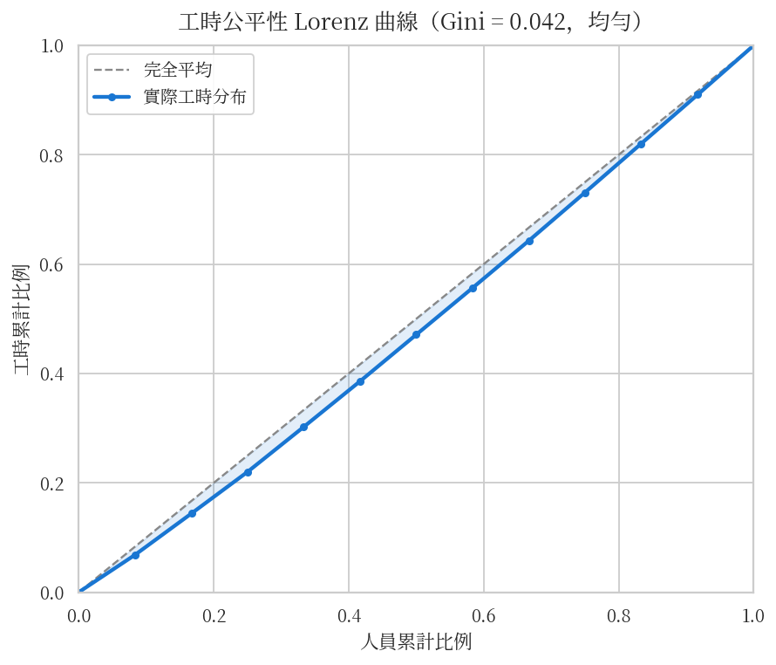
工時公平性 ─ Lorenz 曲線 & Gini = 0.042
Gini 係數移植自經濟學，量化海勤人力工時分配的均等程度
Lorenz / Gini 說明
▸ Gini = 0.042
▸ （0 = 完全平均，1 = 極度集中）
▸
▸ 曲線緊貼對角線 → 高度均等
▸ 無任何人員工時異常集中
▸
▸ 系統同時標記：
▸ 過勞：工時 ≥ 中位數 × 1.3
▸ 閒置：工時 ≤ 中位數 × 0.7
▸
▸ 本次結果：無人員達過勞或閒置門檻
▸ → 輪班制度執行均勻
▸
▸ 此維度純海象視覺化系統
▸ 完全無法產出（無人員資料）

Slide 28
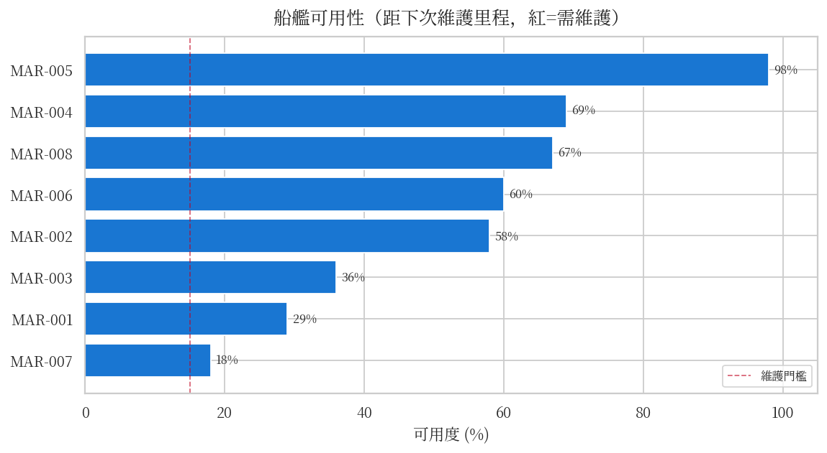
船艦可用性 ─ 維護里程推估 & 排班自動排除
累計趟次 mod MAINT_INTERVAL=45 → 可用度百分比；< 30% 標記「需維護」
船艦
可用度
狀態
MAR-007
18%
可用
MAR-001
29%
可用
MAR-003
36%
可用
MAR-002
58%
可用
MAR-006
60%
可用
MAR-008
67%
可用
MAR-004
69%
可用
MAR-005
98%
可用
本次：所有船艦可用，無需維護

Slide 29
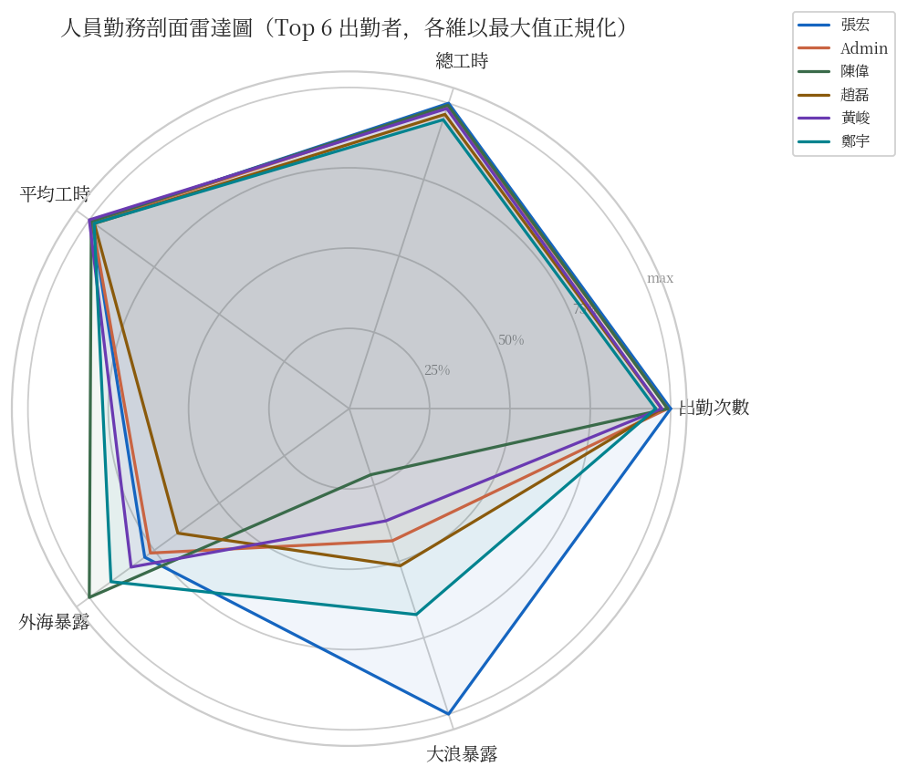
人員 5 維能力雷達圖 ─ 辨識核心特性、輔助精準調度
5 維：出勤次數 · 總工時 · 平均工時 · 外海暴露率 · 大浪暴露率（最大值歸一化）
應用說明
▸ 雷達圖如何輔助排班？
▸
▸ 外海暴露率高 + 大浪暴露高：
→ 優先換至近海/港口輪換
▸ 外海暴露率低 + 疲勞低：
→ 外海指派的最佳候選
▸ 總工時明顯高於均值：
→ 潛在過勞，建議輪休
▸
▸ 雷達圖補足 Lorenz 曲線的不足：
▸ Lorenz 只看整體分配，
▸ 雷達圖能呈現個人多維特性。
▸
▸ 與 K-means 分群圖結合：
→ 三種人員型態立刻可見

Slide 30
§7
互動介面 ─ Gradio & Folium
Interactive Dashboard · Real-time Analysis

Slide 31
Gradio 互動分析儀表板（:7860）
篩選條件 → 執行分析 → 即時重跑 25 張圖表 & 更新班表
勤務決策建議
時序趨勢
海況警示 · 海域風險表 · 人員外海暴露 Top 8
月度趨勢 · 請假走勢 · 週幾出勤（3 張）
預測與建模
海域×海況
線性外推 · Holt 平滑 · Spearman · OLS · 特徵重要度（5 張）
海域分布 · 堆疊圖 · 箱型圖 · 工時熱力圖（4 張）
人力資源決策
資源調度
疲勞 · Lorenz · 船艦 · 雷達圖 · 分群 · MILP 比較（6 張）
船艦次數 · Pareto · 人員月度熱力圖（3 張）
異常診斷
Z-score + Isolation Forest 5 維異常（2 張）
▸ 日期區間篩選
▸ 海域多選
▸ 船艦動態載入
▸ 執行分析（重跑全部）
▸ filtered_*.png 不覆蓋全覽結果
▸ SQL層篩選（不佔記憶體）

Slide 32
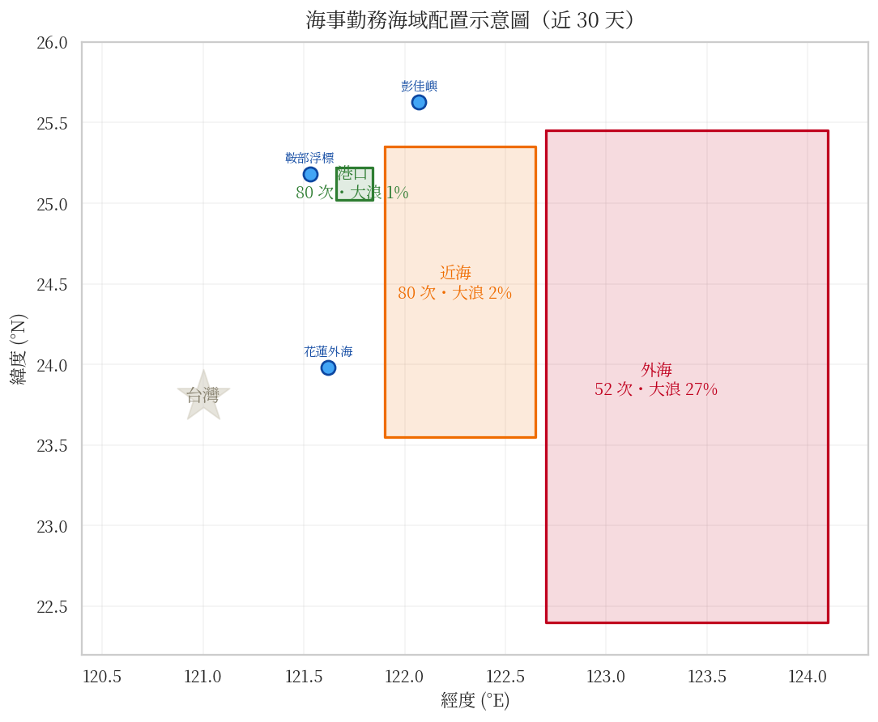
Folium 互動海域地圖 ─ duty_map.html
三海域風險圈 · 8 艘船艦位置 · 4 個 CWA 浮標觀測站（可縮放點擊）
地圖功能說明
▸ Folium（leaflet.js 封裝）互動功能：
縮放/平移/點擊 popup
三海域半透明風險圈
點擊船艦標記：編號/海域/狀態
點擊浮標站：最新波高/海況
▸
▸ 靜態版（zone_map_static.png）
內嵌於 PHP 儀表板，無需 JS
▸
▸ HTML 互動版
由 analysis.py 輸出至
analysis_output/duty_map.html
在 PHP 儀表板以 iframe 呈現

Slide 33
§8
GitHub 管理・CI・技術清單・結語
Version Control · CI · Summary

Slide 34
GitHub 管理 & GitHub Actions CI（45 tests 全綠）
類型
commit 說明
性質
GitHub Actions CI
[docker]
建立三容器 docker-compose 配置
45 項測試
全數通過
[app]
置入 PHP 系統 + 明日排班決策頁
MILP 排班
無雙重指派 ✓
Holt 預測
趨勢追蹤 ✓
[data]
模擬值勤資料 + CWA 海象管線（AR(1)）
IsoForest
5% 污染率 ✓
[analysis]
排班引擎(MILP)+25張圖+ML(AUC=0.811)+IsoForest+Holt
ML CV AUC
時序分割 ✓
[docs]
期末報告・投影片・stats_summary.json
25 張圖表
全部生成 ✓
[fix]
Docker 轉移問題：start_demo.sh 自動建 .env
CI run time: 17.87s / 45 passed

Slide 35
技術清單完整覆蓋
必要技術 4/4 ✅ 選擇性技術 6+ ✅ 差異化創新技術 4 ✅
必要技術（4/4）
選擇性技術（7 項）
差異化創新（4 項）
✅ Python + Pandas
✅ MySQL 8.0
✅ MILP（scipy HiGHS）
資料清洗 / 統計分析 / 排班引擎
四張資料表（含 sea_observations）
整數規劃排班全域最佳化，驗證差距 = 0%
✅ Matplotlib / Seaborn
✅ Apache + PHP 8.2
✅ Isolation Forest
25 張統計視覺化圖表
完整業務系統 + 排班決策頁
5 維聯合異常偵測，補強 Z-score 盲點
✅ Docker / Docker Compose
✅ scikit-learn
✅ Holt 雙指數平滑
docker-compose 三容器，一鍵部署
RandomForest + GridSearchCV + IsoForest
純 NumPy 實作，格點搜尋最佳 α/β
✅ Git / GitHub
✅ Folium
✅ 人員雷達圖
commit 紀錄 / PR / CI 45 tests
互動海域地圖 duty_map.html
5 維能力輪廓，精準辨識調度特性
✅ Gradio
即時篩選互動分析儀表板
✅ CWA 開放資料
浮標海象（無金鑰自動模擬備援）
✅ Jupyter Notebook
EDA + 分析推理完整紀錄

Slide 36
本學期達成
🐳 Docker 三容器一鍵部署，修正跨平台轉移問題（start_demo.sh 自動建 .env）
⭐ MILP 整數線性規劃排班引擎 ─ 全球最優性差距 = 0%（全班唯一具名班表輸出）
🧠 RandomForest ML（acc=0.949 / AUC=0.811）+ Markov 雙模型海況預測
🔍 Isolation Forest 5 維聯合異常偵測（補強 Z-score 盲點）
📈 Holt 雙指數平滑 + 線性外推雙趨勢預測（純 NumPy）
🎯 人員 5 維雷達圖・疲勞指數・Gini=0.042・船艦可用性四項人力決策
📊 25 張統計圖表・45 項 CI 測試全綠・F=181.433・χ²=349.634・R²=0.784
未來可延伸：CWA 即時 API · 多日滾動排班 · 行動裝置打卡推播
別人把海象畫成圖 ─ 我們把海象變成「明天誰上哪艘船」

